Slide 1
Horasan Bölgesi

Slide 2
Neler öğreneceğiz?
İslam medeniyetinin, dünyanın farklı bölgelerindeki etkilerini fark eder.

Slide 3
Horasan ve Horasan Erenleri sizde ne gibi çağrışımlar yapıyor?

Slide 4
https://www.youtube.com/watch?v=xZzOUuyAtDk

Slide 5
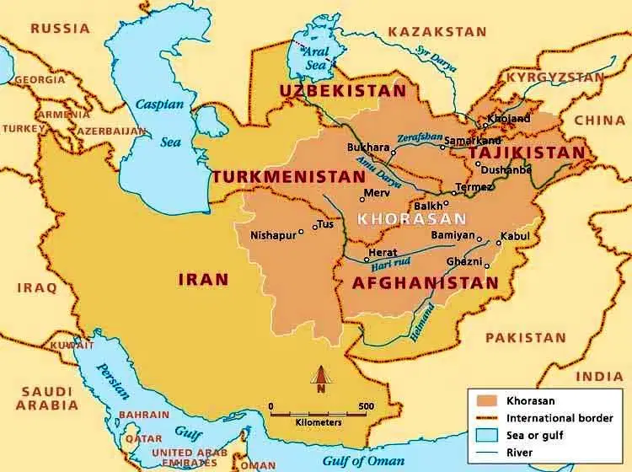
Orta Çağ’da İran’ın doğusundan Ceyhun Nehri’ne kadar uzanan ve tarihi İpek Yolu güzergahında yer alan bölge Horasan olarak adlandırılmaktaydı

Slide 6
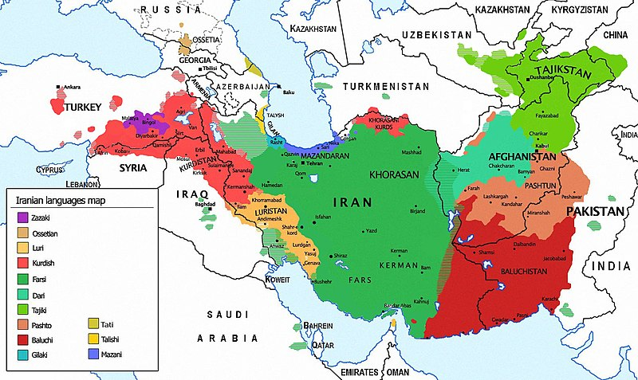

Slide 7
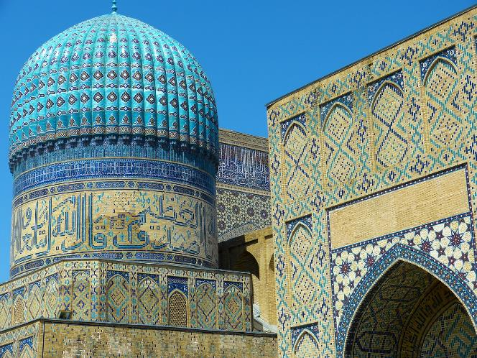
Horasan bölgesi, Hz. Ömer (r.a.) zamanında fethedilip İslam topraklarına katılmıştır. Bölge, 8 ve 13. yüzyıllar boyunca İslam medeniyetinin gelişmesinde son derece mühim bir rol oynamıştır.

Slide 8
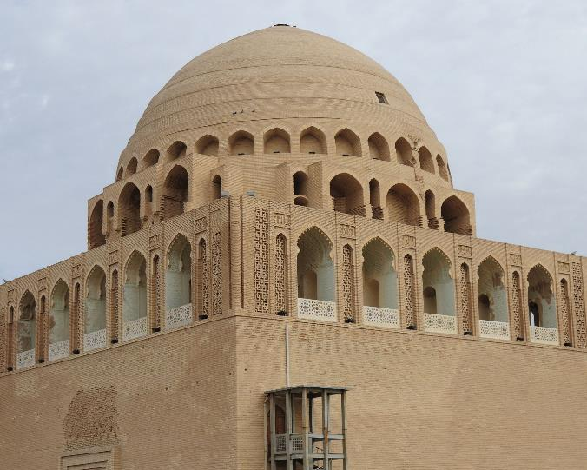
Horasan’ın en önemli ilim ve kültür merkezleri Merv, Nişabur ve Herat şehirleridir. Günümüzde Türkmenistan sınırları içinde bulunan Merv, Emevi ve Abbasiler döneminde Horasan’ın yönetim merkezi olmuştur.

Slide 9
https://www.youtube.com/watch?v=6Dp5ZN8o0eQ

Slide 10
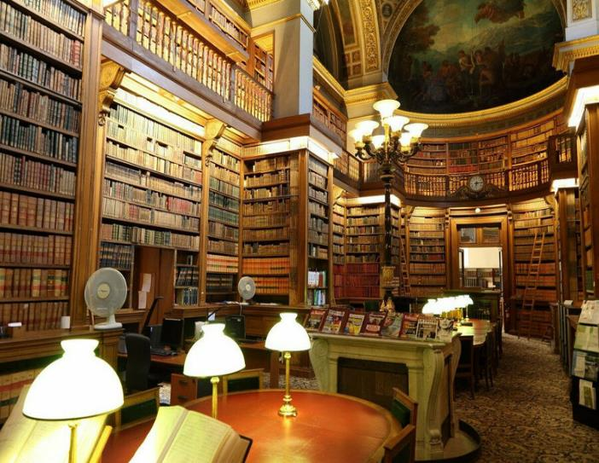
İslâm medeniyetinin gelişimine katkıda bulunan Hoca Yusuf Hemedâni gibi pek çok âlim, edebiyatçı, şair ve sanatkar yetişmiştir. Bu dönemde on büyük kütüphanenin olduğu ve buradan 200 cilt kadar kitabın ödünç alınabildiği nakledilir.

Slide 11
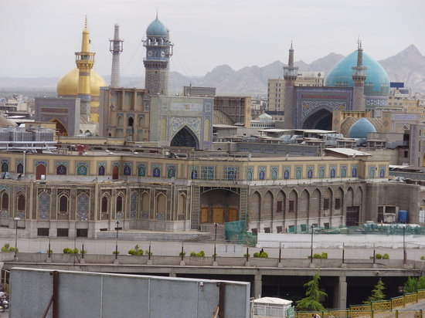
Günümüzde İran sınırları içinde bulunan Nişabur şehri ise özellikle Gazneliler ve Selçuklular döneminde yapılan medreselerle İslam dünyasının en önemli ilim ve kültür merkezlerinden biri olmuştur.

Slide 12
https://video.haber7.com/video-galeri/147775-selcuklunun-ilk-baskenti-nisaburda-iki-tarihi-kervansaray

Slide 13
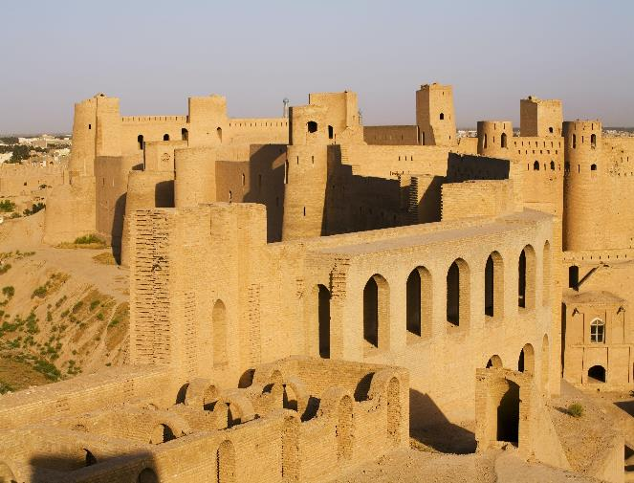
Horasan bölgesinin en eski şehirlerinden biri olan ve günümüzde Afganistan sınırları içinde bulunan Herat şehri de Gazneliler, Selçuklular ve Timurlar döneminde pek çok alimin yetiştiği ilim, kültür ve sanat merkezlerinden biriydi.
16. Yüzyıldan sonra ise çöküşe geçerek ilmi ve kültürel önemini kaybetmiştir. Bölgenin diğer önemli merkezleri; Belh, Tûs, İsfizâr, Serahs, Ferâve, Nesâ ve Sebzevâr.

Slide 14
https://www.youtube.com/watch?v=nbtdf4O4qps

Slide 15
İslami ilimlerin tarihinde bu bölge çok önemli bir yer edinmiştir;
Yahya b. Ya’mer el-Advâni,
Kur’ân ilimlerinde;
Hârice b. Mus’ab ed-Dubai es-Serahsi, Kıraat ilminde;
Dahhâk b. Müzâhim,
Kıraat ve Tefsir ilminde
Önemli çalışmalar ortaya koymuşlardır.

Slide 16
Hadis ilminde de bölge önemli bir yere sahiptir;
Nişabur’da Müslim b. Haccâc el-Kuşeyri, Hâkim en-Nîsâbûri;
Tirmiz’de Muhammed b. İsa et-Tirmizi
Gibi muhaddisler yetişmiştir.
Tûs’ta Muhammed b. Eslam, Abdullah b. Mübarek;
Herat’ta İbrahim b. Tahmân, Osman b. Said ed-Dârimi;
Belh’te Dahhak b. Müzâhim el-Belhi, Kuteybe b. Said;

Slide 17
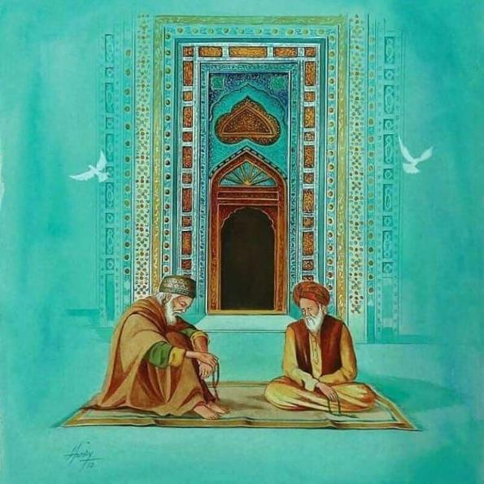
Horasan tasavvuf tarihi açısından da önemli bir konuma sahiptir. O dönemde Fudayl b. İyâz, İbrahim b. Edhem, Bişr el-Hafi, Şakik-i Belhi, Hâtim el-Esam gibi sufilerin yoğun faaliyetlerine rastlanmaktadır.

Slide 18
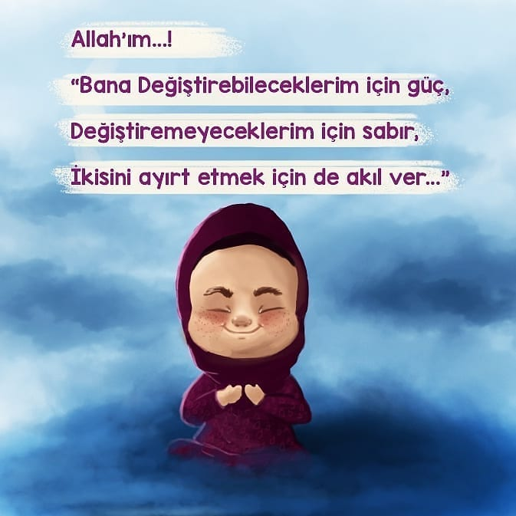

Slide 19
Tekirdağ/Çerkezköy
10.05.2021

